Slide 1
Complicaciones y fracasos en implantes.
Alejandra Escudero del Castillo
Prótesis Estomatológica II
2015-2016

Slide 2
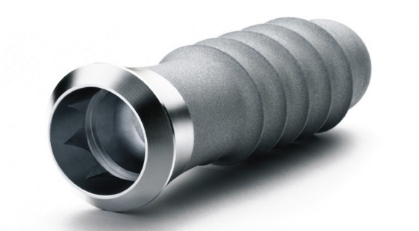
índice
1. Introducción
2. Objetivos
3. Material y métodos
4. Resultados
5. Discusión
6. Conclusión
7. Bibliografía

Slide 3
1. Introducción
Un implante dental es un elemento artificial biocompatible que sustituye la raíz de un diente .
Su utilidad es devolver al paciente una adecuada función masticatoria y estética mediante la colocación de distintos tipos de prótesis sobre él.
En los últimos años el uso de la implantología :
parte integral de la atención bucodental
moderna.
Pérez Pérez O. Factores de riesgo para el fracaso de implantes dentales osteointegrados en fase quirurjica. La Habana: Universidad de ciencias medicas de La Habana. Facultad de Estomatología; 2012.

Slide 4
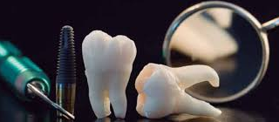
Concepto de éxito implantológico: Apreciación personal, subjetiva ,criterios poco definidos.
Actualmente , el éxito y el fracaso implantológico son condiciones dinámicas ligadas al tiempo y requieren de una evaluación periódica.
Criterios de éxito :
- Schnittman y Schulman
- Cranin
- Mckinney
- Smith y Zarb
- Albrektsson
Sáez M. Criterios de éxito y fracaso en implantes dentales osteintegrados. Acta Odontologica Venezolana. 2013; 51(2).

Slide 5
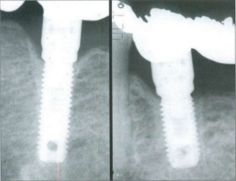
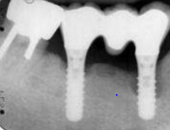
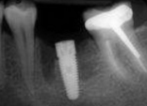
Criterios de éxito (Albrektsson):
1. El implante esta inmóvil cuando se evalúa clínicamente.
2. No existe evidencia de radiolucidez periimplante evaluada en una radiografía sin distorsión.
3. El promedio de pérdida ósea vertical es menor de 0,2 mm por año.
4. Ausencia de signos y síntomas como dolor, infecciones, neuropatía y parestesia .
5. Dentro de este contexto , el porcentaje de éxito a los 5 años debe ser superior al 85% , y del 80% a los 10 años.
Sáez M. Criterios de éxito y fracaso en implantes dentales osteintegrados. Acta Odontologica Venezolana. 2013; 51(2).

Slide 6
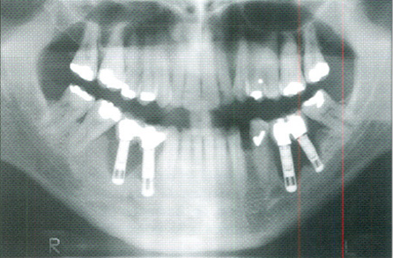
Fracasos implantológicos
Fracaso temprano
Fracaso tardío
Padullés E, Catalán E, Giner L. Complicaciones y fracasos quirúrgicos en implantología. Revisión del estado actual del tema. Rev Esp Odontoestomatologica de implantes. 200;8(4): 216-232.
Pérez Pérez O. Factores de riesgo para el fracaso de implantes dentales osteointegrados en fase quirurjica. La Habana: Universidad de ciencias medicas de La Habana. Facultad de Estomatología; 2012.

Slide 7
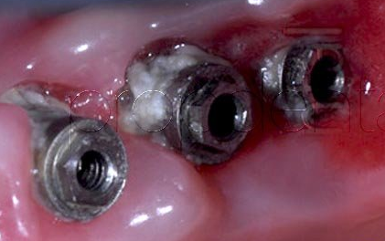
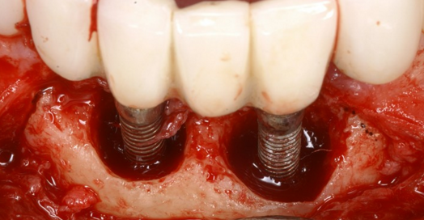
Fracasos tempranos o iníciales:
-Origen infeccioso.
-Inflamación.
-Mala calidad de los tejidos duros y blandos.
-Hábitos nocivos.
-Carga prematura.
Fracasos tardíos:
-Sobrecarga oclusal.
-Exposición de roscas.
-Fractura del implante.
-Perdida de hueso marginal.
-Aflojamiento del implante.
Padullés E, Catalán E, Giner L. Complicaciones y fracasos quirúrgicos en implantología. Revisión del estado actual del tema. Rev Esp Odontoestomatologica de implantes. 200;8(4): 216-232.

Slide 8
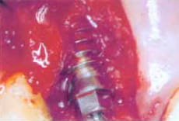
La colocación de implantes dentales no está exenta de complicaciones.
Complicaciones preoperatorias
Complicaciones intraoperatorias
Complicaciones postoperatorias
Balaguer JC, Peñaranda D, Balaguer J, Peñaranda M. Inmediate bleeding complications in dental implants : A systematic review. Med Oral Patol Oral Cir Bucal. 2015; 20: 231-238.
Won H, Yang B. Long-term cumulative survival and mechanical complications of single-tooth Ankylos Implants: focus on the abutment neck fractures. J Adv Prosthodont. 2015; 7(6): 423-430

Slide 9
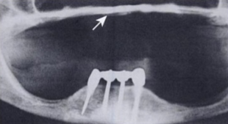
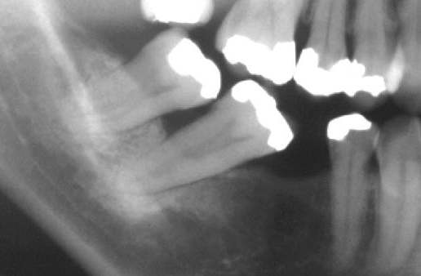
Complicaciones preoperatorias:
-Pacientes no candidatos.
-Pacientes con limitaciones en la apertura oral.
-Insuficiente espacio protésico y volumen óseo.
-Falta de preparación quirúrgica.
Padullés E, Catalán E, Giner L. Complicaciones y fracasos quirúrgicos en implantología. Revisión del estado actual del tema. Rev Esp Odontoestomatologica de implantes. 200;8(4): 216-232.
Jung RE, Pjetursson SER, Glauser R, Zembic una, Zwahlen M, NP Lang. A systematic review of survival rates and complication to 5 years of single crowns on implants. Clin Oral Implants Res. 2008; 19 : 119-30.

Slide 10
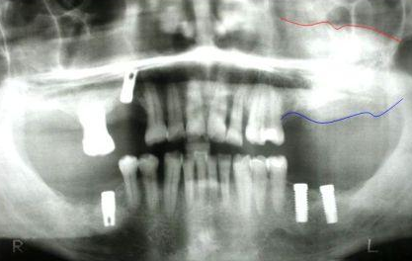
Complicaciones intraoperatorias:
-Exceso de fresado.
-Hemorragias.
-Traumatismo a dientes y raices vecinas.
-Perforación del seno maxilar.
-Traumatismos nerviosos.
-Dehiscencia y fenestraciones.
-Deglución del material.
-Migración del implante al seno maxilar o fosas nasales.
-Rotura del instrumental dentro del alveolo.
-Falta de estabilidad primaria.
Padullés E, Catalán E, Giner L. Complicaciones y fracasos quirúrgicos en implantología. Revisión del estado actual del tema. Rev Esp Odontoestomatologica de implantes. 200;8(4): 216-232.

Slide 11
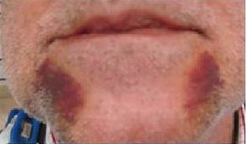
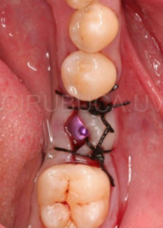
Complicaciones postoperatorias:
-Hematoma.
-Dolor.
-Neuralgia.
-Parestesia.
-Infección.
-Absceso.
-Dehiscencia de la zona suturada.
Balaguer JC, Peñaranda D, Balaguer J, Peñaranda M. Inmediate bleeding complications in dental implants : A systematic review. Med Oral Patol Oral Cir Bucal. 2015; 20: 231-238.
Padullés E, Catalán E, Giner L. Complicaciones y fracasos quirúrgicos en implantología. Revisión del estado actual del tema. Rev Esp Odontoestomatologica de implantes. 200;8(4): 216-232.

Slide 12
2. Objetivos
Conocer la localización en la que existe un mayor porcentaje de éxito.
Conocer la etiología más frecuente de los fracasos implantológicos.
Conocer el sexo y la edad en el que existe mayor porcentaje de éxito.
Conocer la longitud y el diámetro del implante que mejores resultados tenga.
Conocer el tipo de edentulismo y calidad ósea más favorable para los implantes.

Slide 13
3. Material y métodos
Revisión bibliográfica de artículos
Buscadores: Pubmed , Sciielo, Free full pdf , Web of Science , Medline y Google académico.
Los descriptores utilizados son: implant failure, dental complications, success rate.
Restricciones: últimos diez años, a texto completo gratuito y en los idiomas español e inglés.

Slide 14
4. Resultados
Variable ( localización) | Autores
Tasa de éxito mayor en mandíbula (8) | Sverzut P y cols, Francetti L y cols, Buser H y cols, Koszuta P y cols y Pérez P, Jung R y cols, Goodacre C y cols, Padullés E y cols, Sáez M y cols
Tasa de éxito mayor en el maxilar (4) | Krebs M y cols y Kim H y cols, Gupta S y cols, Won H y cols.
Variable( edad) | Autores
Mayor porcentaje de fracasos en edades avanzadas (7) | Pérez P y cols, Hye W y cols, Won H y cols, Sverzut P y cols, Padullés E y cols, Francetti L y cols, Gupta S y cols.
No influencia significativa la edad (3) | Koszuta P y cols, Kim H y cols, Jung R y cols.

Slide 15
Variable (sexo) | Autor
Menor porcentaje de fracasos en mujeres(4) | Hye W y cols, Pérez P y cols, Jung R y cols y Krebs M y cols.
Menor porcentaje de fracasos en hombres(2) | Sverzut P y cols y Goodacre C y cols.
No influencia significativa(3) | Won H y cols, Koszuta P y cols, Sáez M y cols.
Variable ( causa del fracaso) | Autor
Periimplantitis(6) | Swati G. y cols, Francetti L. y cols, Pérez P y cols , Gupta S y cols, Padullés E y cols y Krebs M y cols
Fractura del implante(2) | Sverzut P y cols y Goodacre C y cols.

Slide 16
Variable(fracaso en función del tipo de edentulismo) | Autor
Edentulismo total(4) | Mischa K. y cols Kim H y cols, Gupta S y cols, Won H y cols.
Edentulismo parcial (2) | Pérez P y cols y Sverzut P y cols
Variable(calidad ósea) | Autor
Tipo II y III(7) | Krebs M y cols y Kim H y cols, Gupta S y cols, Won H y cols, Sverzut P y cols, Francetti L y cols, Buser H y cols.

Slide 17
Variable (longitud de implante) | Autor
Tasa de supervivencia mayor con 12-14mm(6) | Pérez P y cols , Mischa K. y cols, Swati G. y cols, Francetti L y cols, Kim H y cols y Hye W. y cols
Tasa de supervivencia mayor con8-10mm(1) | Sverzut P y cols.
Variable (diámetro de implante) | Autor
Tasa de supervivencia mayor con 4-5mm (5) | Hye W. y cols , Swati G. y cols , Pérez P y cols, Francetti L y cols y Mischa K. y cols.
Tasa de supervivencia mayor con 3-3,75mm (3) | Cho S. y cols, Bakaeen L. y cols , Bakaeen L y cols

Slide 18
5. Discusión
Tasa de éxito- localización:
Kim H. y cols 98,1% maxilar
94,3% mandíbula
Francetti L .y cols 43,4% maxilar
63,6% mandíbula
Krebs M. y cols 94, 7% maxilar
92, 1% mandíbula
Mayor porcentaje de fracaso(edad):
Koszuta P. y cols
Kim H y cols
Jung R y cols
Sverzut P y cols, Francetti L y cols, Buser H y cols, Koszuta P y cols y Pérez P, Jung R y cols, Goodacre C y cols, Padullés E y cols, Sáez M y cols
Maxilar
Mandíbula
Pérez P y cols, Hye W y cols, Won H y cols, Sverzut P y cols, Padullés E y cols, Francetti L y cols, Gupta S y cols.
No influencia significativa
Edades avanzadas

Slide 19
Menor porcentaje de fracasos(sexo):
Goodacre C y cols 94, 6% mujeres
92, 3%hombres
Sverzut P y cols 90,3% mujeres
89,3% hombres
Causa del fracaso:
Hye W y cols, Pérez P y cols, Jung R y cols y Krebs M y cols.
Hombres
Mujeres
No influencia significativa
Won H y cols, Koszuta P y cols, Sáez M y cols.
Swati G. y cols, Francetti L. y cols, Pérez P y cols , Gupta S y cols, Padullés E y cols y Krebs M y cols
Sverzut P y cols y Goodacre C y cols
Fractura del implante
Periimplantitis

Slide 20
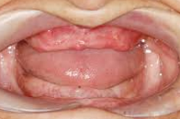
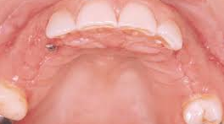
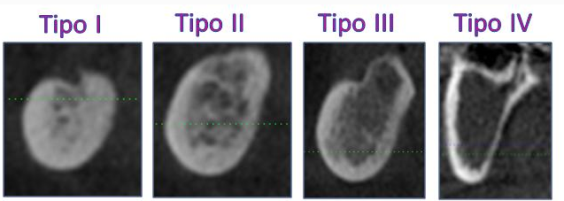
Fracaso según el tipo edentulismo:
Mischa K. y cols
Kim H y cols
Gupta S y cols
Won H y cols.
Pérez P. y cols
Sverzut P y cols Edentulismo parcial
Calidad ósea: De acuerdo hueso tipo II y III mejor calidad ósea.
Edentulismo total

Slide 21
Tasa de éxito -Longitud implante:
Pérez P y cols
Mischa K. y cols
Swati G. y cols
Francetti L y cols
Kim H y cols
Hye W. y cols
Tasa de éxito- Diámetro implante:
Hye W. y cols mayor éxito –mayor diámetro(5mm)
Swati G. y cols mayor diámetro –menor fractura (4,5mm )
Pérez P y cols mayor éxito (4mm)
Francetti L y cols mayor éxito (5 mm)
Mischa K. y cols. Mayor éxito (5mm)
Sverzut P y cols.
Mayor éxito 12-14mm
Mayor éxito : menor longitud
Cho S. y cols, Bakaeen L. y cols , Bakaeen L y cols
Menor diámetro: mayor éxito
Mayor diámetro : mayor éxito

Slide 22
6. Conclusión
1. Existe un mayor porcentaje de éxito en los implantes localizados en la mandíbula que en el maxilar.
2. Las causas más frecuentes de fracasos son la falta de osteointegración y la perimplantitis; seguidas de las complicaciones mecánicas.
3. El porcentaje de éxito es mayor en personas jóvenes, en cuanto al sexo no se obtienen resultados significativos.
4. La tasa de supervivencia de los implantes tendrá mejor resultados cuanto mayor sea el diámetro y longitud de los implantes.
5. El resultado del tratamiento será mejor en pacientes con edentulismos unitarios y cuando nos encontremos con hueso tipo II y III.

Slide 23
7. Bibliografía
Pérez Pérez O. Factores de riesgo para el fracaso de implantes dentales osteointegrados en fase quirurjica. La Habana: Universidad de ciencias medicas de La Habana. Facultad de Estomatología; 2012.
Jung RE, Pjetursson SER, Glauser R, Zembic una, Zwahlen M, NP Lang. A systematic review of survival rates and complication to 5 years of single crowns on implants. Clin Oral Implants Res. 2008; 19 : 119-30.
Sáez M. Criterios de éxito y fracaso en implantes dentales osteintegrados. Acta Odontologica Venezolana. 2013; 51(2).
Albrektsson T, Zarb GA, Worthington P. The long term efficacy of dental implants currently are used: A review and proposed criteria of success. Int J Oral Maxillofac Implants. 1986; 1: 1-25.
Goodacre CJ, Kan JY, Rungcharassaeng K. Clinical complications of osseintegrated implants. J Prosthet Dent. 1999; 81 : 537-52.
Padullés E, Catalán E, Giner L. Complicaciones y fracasos quirúrgicos en implantología. Revisión del estado actual del tema. Rev Esp Odontoestomatologica de implantes. 200;8(4): 216-232.
Balaguer JC, Peñaranda D, Balaguer J, Peñaranda M. Inmediate bleeding complications in dental implants : A systematic review. Med Oral Patol Oral Cir Bucal. 2015; 20: 231-238.
Koszuta P, Grafka A, Koszuta A, Lopuchi M, Szymansk J. Effects of selected factor son the osseointegration of dental implants. Piz Menopauzalny. 2015; 14(3): 184-187.
Gupta S, Gupta H, Tandan A. Technical complications of implant –causes and Management: A comprehensive review. Natl J Maxillofac Surg. 2015; 6(1): 3-8.
Won H, Yang B. Long-term cumulative survival and mechanical complications of single-tooth Ankylos Implants: focus on the abutment neck fractures. J Adv Prosthodont. 2015; 7(6): 423-430.
Kim H, Lee E, Kim J.Five-year retrospective radiographic follow-up study of dental implants with sandblasting with large grit , and acid etching-treated surfaces. Korean Assoc Oral Maxillofac Surg. 2015; 41(6): 317-321
Francetti L, Rodolfi A, Barbaro B, Taschieri S, Cavalli N, Corbella S. Implant success in full –arch rehabilitations supported by upright and titled implants: a retrospective investigation with up to five years of follow up. J Periodontal Implant. 2015; 45(6): 210-215.

Slide 24
7. Bibliografía
13. Francetti L, Agliardi E, T Testori, Romeo D, Taschieri S, M. Del Fabbro inmediate rehabilitation of the jaw with complete fixed prosthesis supported by implants and axial tilt: interim results of a prospective cohort sutdy only. Clin Implant Dent Relat Res. 2008; 10 : 255-318.
14. Krebs M, Schmenger K, Neumann K, Weigl P, Moser W, Nentwig G.Long- Term Evaluation of Ankylos Dental Implants, Part 1: 20 Year Life Table Analysis Of a longitudinal study Of More Than 12500 Implants. Clinical Implant Dentristry and Related Research. 2015; 17: 275-286.
15. Bakaeen LG, Winkler S, Neff PA. The effect of the diameter of the implant , restoration design , and variations of table occlusal screw loosening of the implants posterior restorations single toot . J Oral Implantol. 2001; 27 : 63-72.
16. Jung RE, Pjetursson SER, Glauser R, Zembic una, Zwahlen M, NP Lang. A systematic review of survival rates and complication to 5 years of single crowns on implants. Clin Oral Implants Res. 2008; 19 : 119-30.
17. Cho SC, Pequeño PN, Elián N, Tarnow D. Screw loosening of implants standard widh diameter and partially edentulous cases: 3 to 7 years longitudinal data. Implant Dent. 2004; 13 :. 245-50.
18. Krebs M, Schmenger K, Neumann K, Weigl P, Moser W, Nentwig GH. Long-term evaluation of dental imñlants Ankylos , part I:life table analysis of 20 years of a longitudinal study of more than 125000 implants. Clin Implant Dent Relat Res. 2015; 17 : 275-286.

Slide 25
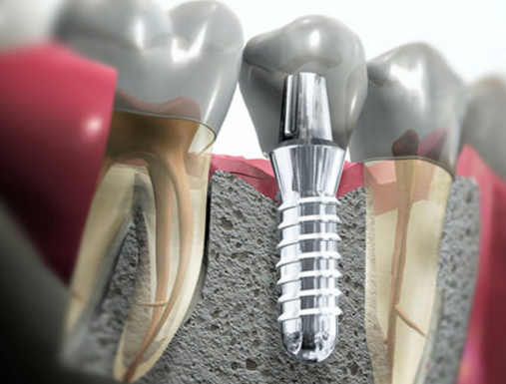
Muchas gracias

